Slide 1
Lesweek 2
Kinderen in aanraking laten komen met zintuigen en smaakpapillen

Slide 2
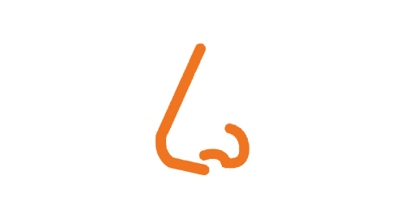
Zintuigen
Zo heb je meerdere zintuigen nodig die je helpen bij de smaak.
Zien → Door te kijken weet je of iets er lekker uit ziet of juist niet.
Proeven → Door het eten te proeven weet je wat je lekker vindt.
Ruiken → Door je neus te gebruiken ruik je of iets lekker kan zijn of juist niet

Slide 3
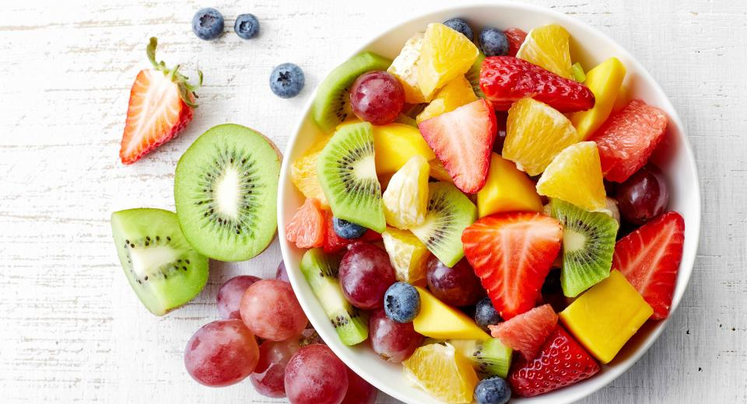
Zintuigen
Als je naar dit plaatje kijkt, ziet dit er lekker uit?

Slide 4
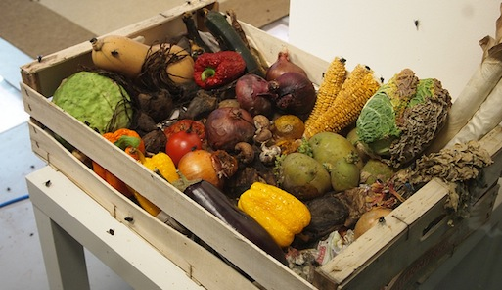
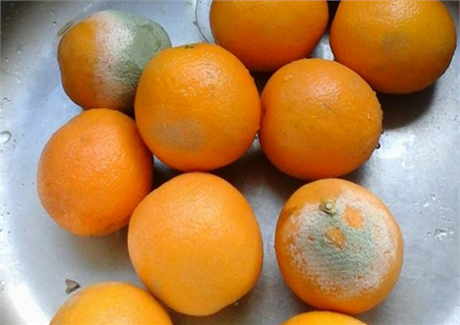
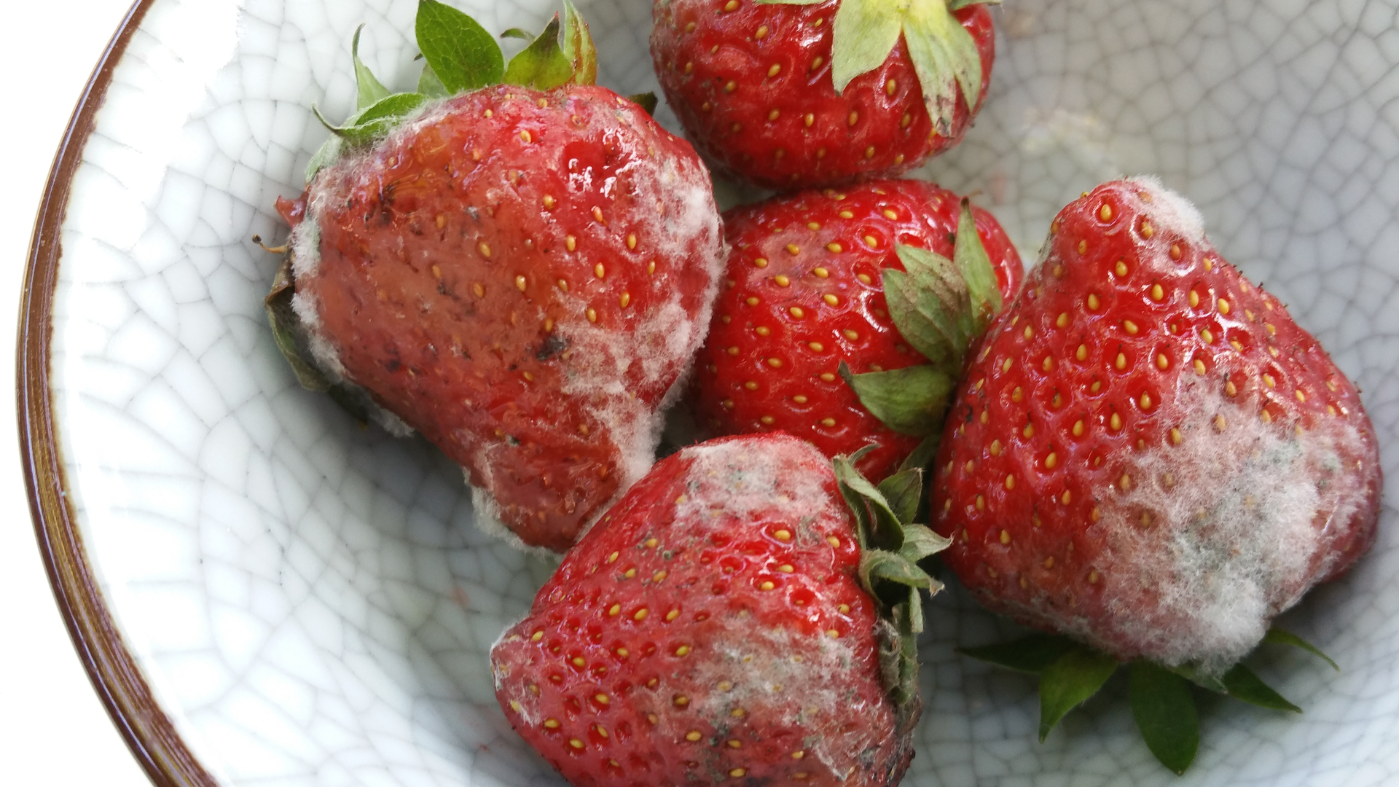
Zintuigen
Als je naar dit plaatje kijkt, ziet dit er ook nog lekker uit?

Slide 5
Zintuigen
Welk van onderstaande zintuig(en) heb je hierbij gebruikt?

Slide 6
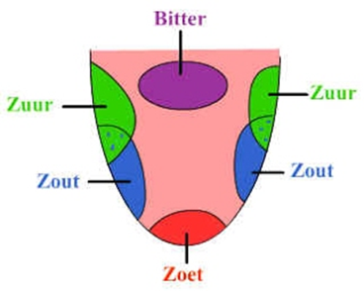
Smaakpapillen
Onze tong is het smaakzintuig, de rode bobbels zijn de smaakpapillen.
Zoet → aardbeien, appels, ananas
Zout → olijven
Zuur → augurken
Bitter → witlof en spruitjes

Slide 7
Smaakpapillen
De verschillende smaken geven vaak ook een boodschap af aan de hersenen.
Zoet → geeft aan dat er veel energie in het eten zit.
Zout → geeft aan dat je snel dorst krijgt.
Zuur → geeft aan dat iets nog niet rijp is.
Bitter → geeft aan dat iets bedorven of giftig is.

Slide 8
Opdracht smaakpapillen
Stap 1: iedereen pakt 2 wattenstaafjes
Stap 2: één voor één alle vier de bekers bij langs.
Stap 3: Proeven doe je door alleen het watje van de wattenstaaf door de beker te halen en op de juiste plek van je tong te leggen.
Stap 4: schrijf de juiste smaak bij de juiste beker op het antwoordenblad.

